Slide 1
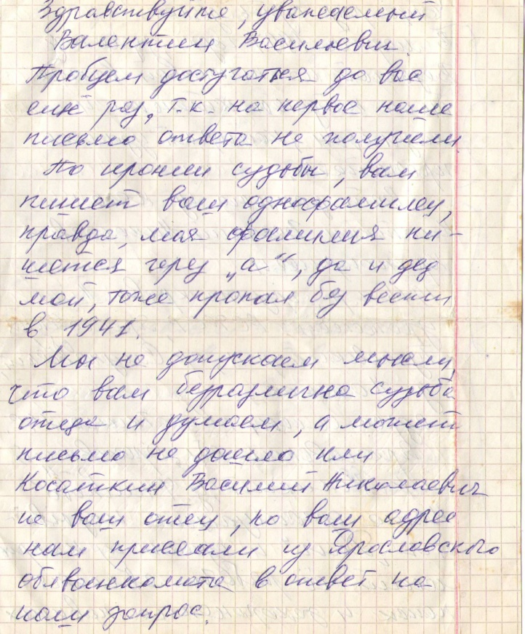
Незабываемый след в нашей памяти
Работу подготовила ученица
8 класса
МОУ Ореховской СОШ
Касаткина Елена

Slide 2
Василий Николаевич Косаткин
Мой прадедушка- Василий Николаевич Косаткин(1915-1942),который в первые дни войны ушел на поле боя, оставив беременную жену. Вскоре Василий Николаевич узнал о рождении долгожданного сына, но по воле судьбы он его не смог увидеть.
Сейчас жив мой любимый дедушка, который поделился со мной интересным фактом из его жизни.

Slide 3
Интересный факт
Однажды моему дедушке пришло письмо, в котором было написано так:
«Здравствуйте, уважаемый Валентин Васильевич! По иронии судьбы вам пишет ваш однофамилиц, правда моя фамилия пишется через «а», да и дед мой тоже пропал без вести в 1941 году.»
Сейчас уже прошло много лет, и наша фамилия пишется через букву «а».Но все же это письмо много значит для нашей большой и дружной семьи. И мы с радость еще узнаем что - то о своих дальних родных.

Slide 4
Из ценной находки
В марте 1997 году, здесь под Вязьмой на поисковой вахте были найдены останки и медальон, который удалось прочитать. Вот данные из него: Косаткин Василий Николаевич Красноармеец, 1915 года рождения, группа крови 2, уроженец РСФСР, Ярославская область, Тутаевский район, Смуневский с/с , деревня Починок. Адрес семьи: Косаткина М. С, Ярославская область, Ореховский район, Нольский с/с, деревня Филипово.
Конверт письма

Slide 5
«Голубая мечта»
Наша организация называется « Долг» и одним из направлений её работы является поиск и захоронение павших в годы войны.
В нашей картотеке таких солдатских медальонов более100 и есть у нас одна голубая мечта: сделать альбом с фотографиями погибших, чьи родственники найдены.

